Slide 1
Integration eines eingebetteten Systems in eine Cloud-Infrastruktur am Beispiel eines autonomen Schachtischs

Slide 2
Spielplan
Zielsetzung
Entwickelte Prototypen Übersicht
Short-Demo
Hardware Komponenten
Cloud Infrastruktur
Fazit

Slide 3
Zielsetzung
Funktionalitäten
Technische Umsetzung
Erkennung Figur-Stellung
• Automatisches Bewegen der Figuren
Livestream des Spiels
• Parkposition für ausgeschiedene Figuren
• Stand-Alone Funktionalität
Customized Linux-System auf dem eingebetteten System
Near Field Communication
X-Y-Achsenkonfiguration
3D Druck der mechanischen Komponenten
Zentraler Game-Server
CI|CD Pipeline
Notes:
Zwei Prototpyen entwickelt

Slide 4
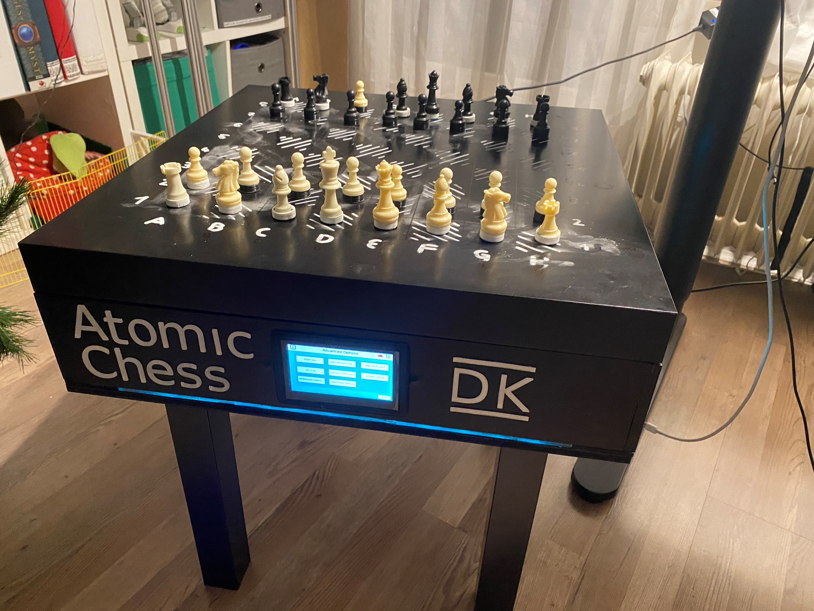
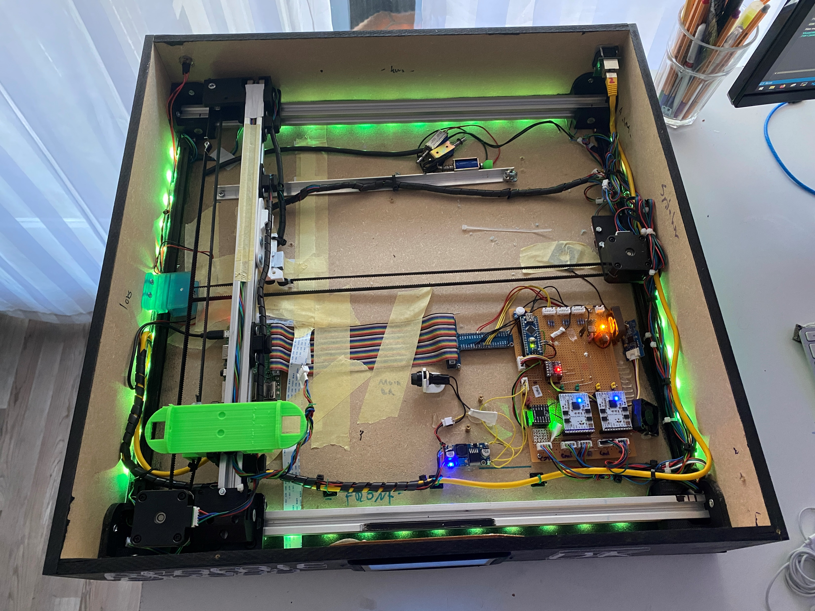
Entwickelter Prototyp Development Kit
Grundlegende Hard- und Softwareentwicklung
Notes:
* 55cm IKEA Tisch als Grundplatte, theoretisch Ausreichend durch die Verwendung von zwei Magneten
Erwies sich in der Praxis als unzuverlässig durch das tauschen der Magnete während der Bewegung
NFC Technologie der Figuren konnte erprobt werden und erwies sich als geeignet
Finalisierung der CI Cd Pipeline und automatisiertes erstellen des Linux Images
Implementierung HAL für die Schrittmotortreiber über spi

Slide 5
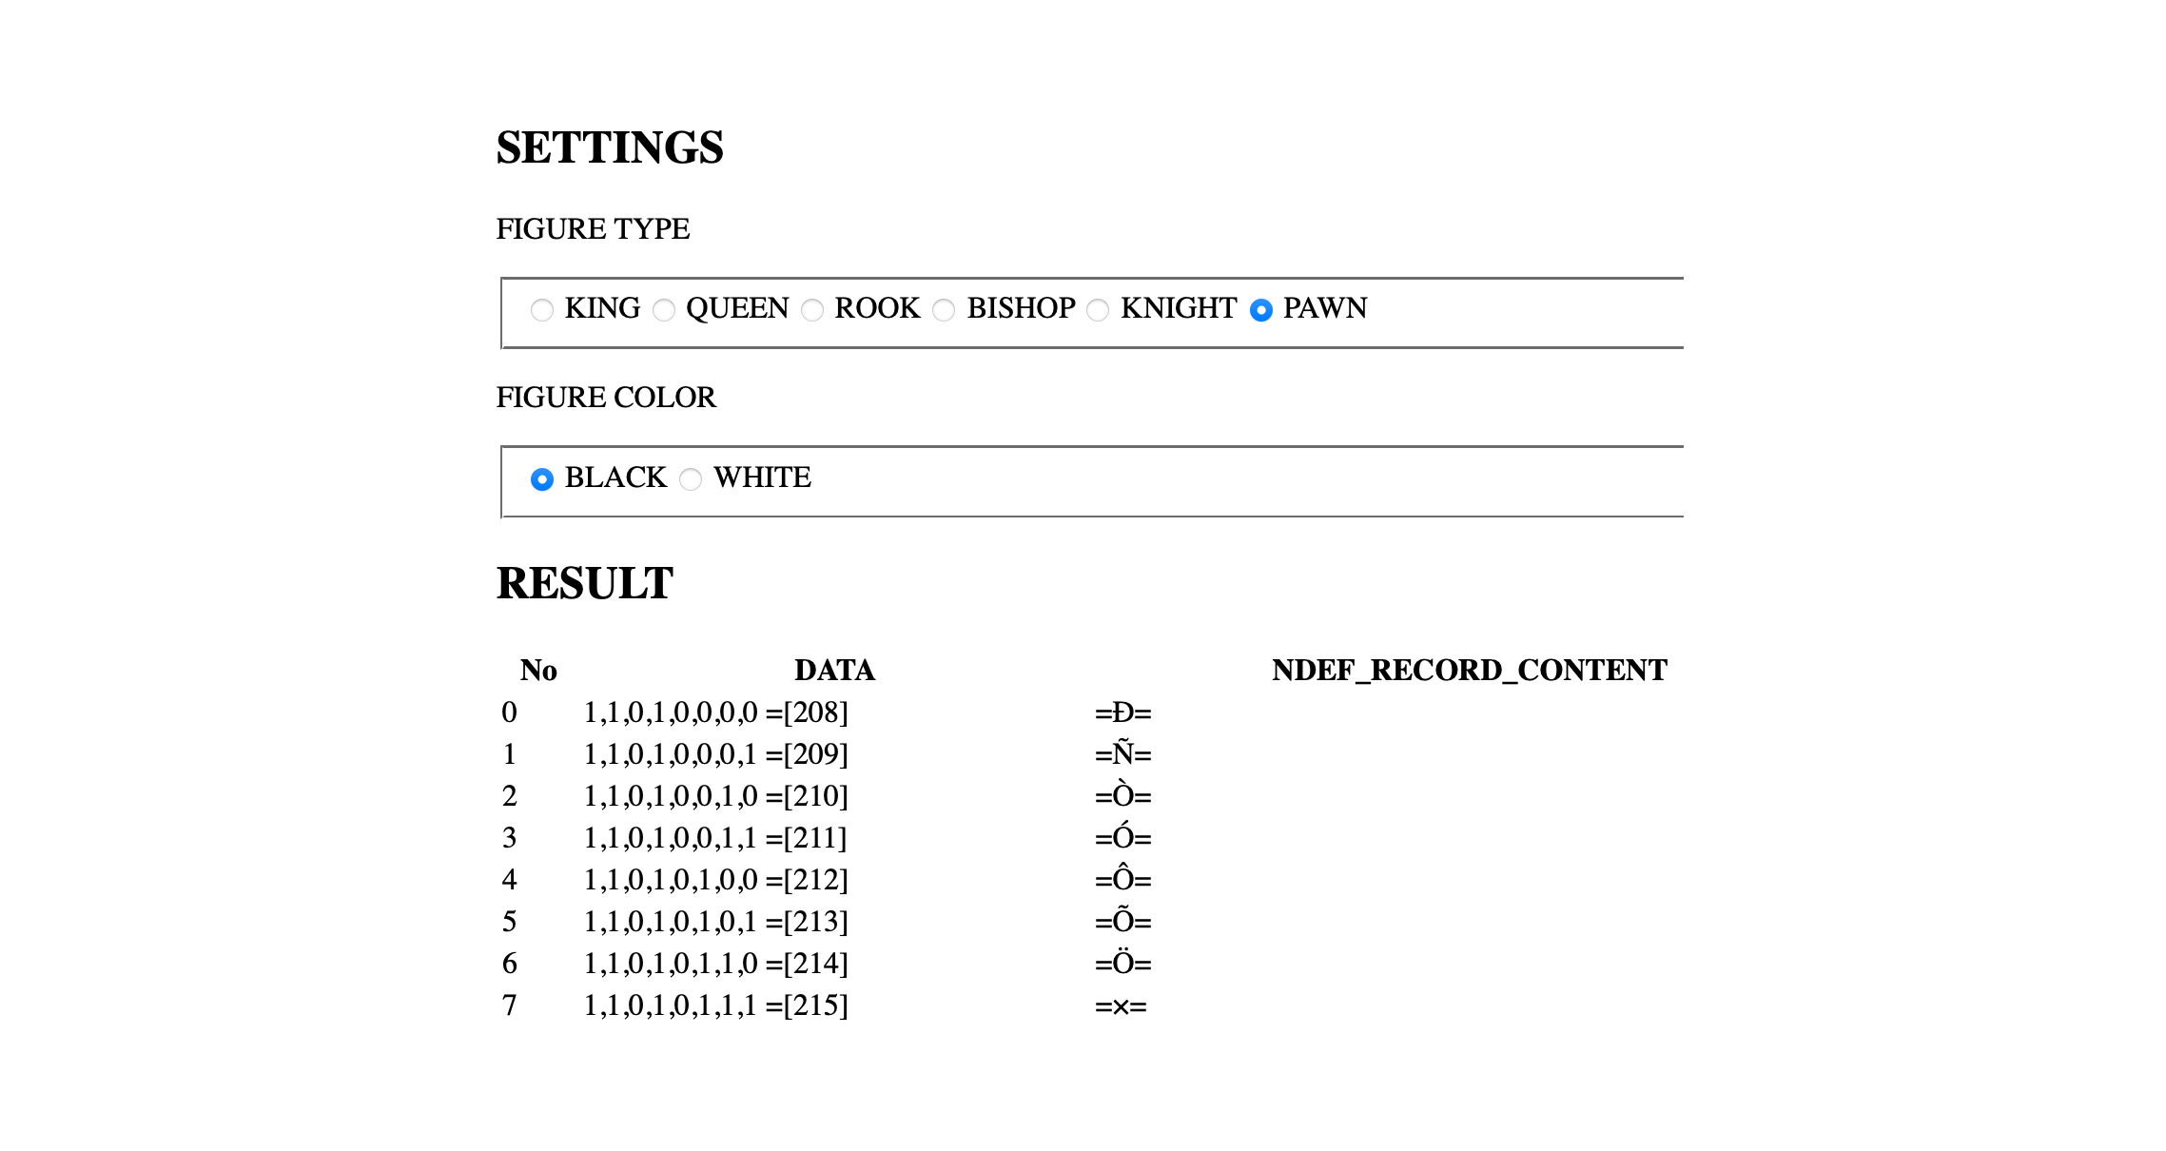
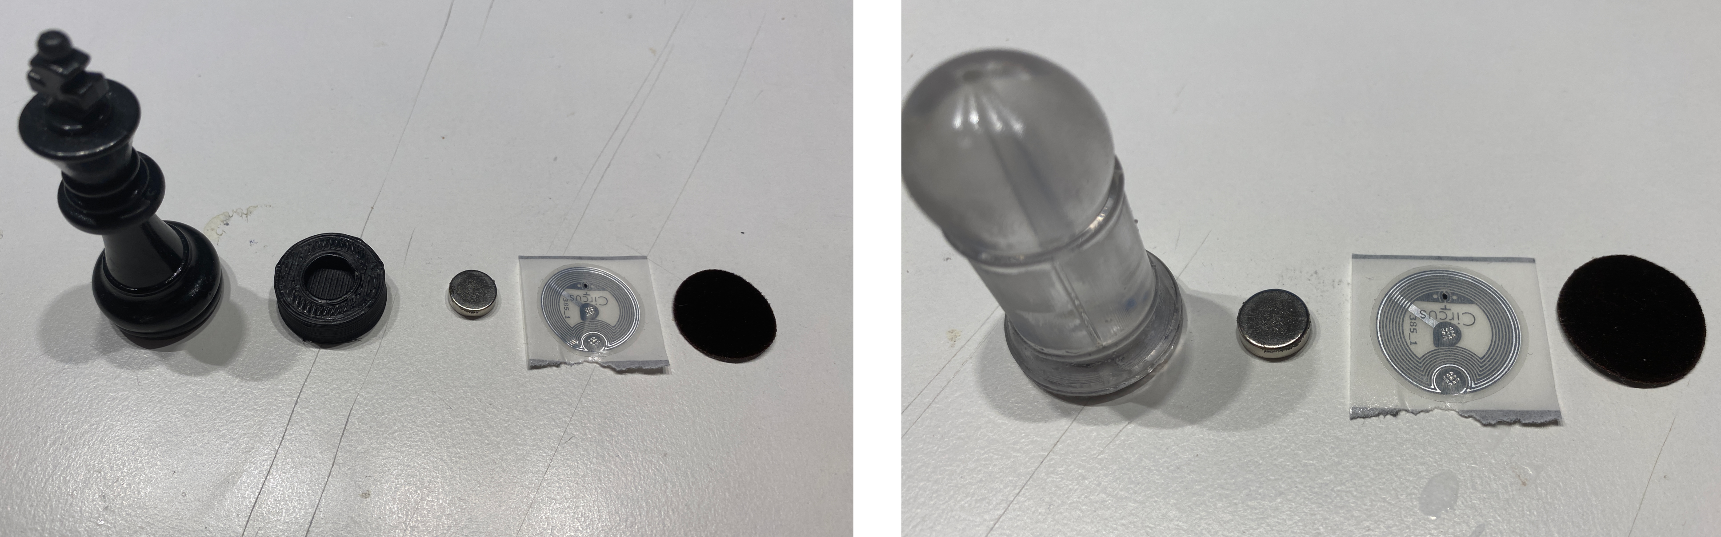
Exkurs Schachfiguren
Schachfigur-Basis
NFC-Tag
Magnet
Filzgleiter
Notes:
* Zuerst standard Figuren => diese waren jedoch zu leicht da hohl im inneren
Sla 3d gedruckte dadurch customizable
Nfc tag entählt typ farbe + eindeutige id
Vorteil zu rfid => ids müssen nicht hinterlegt werden

Slide 6
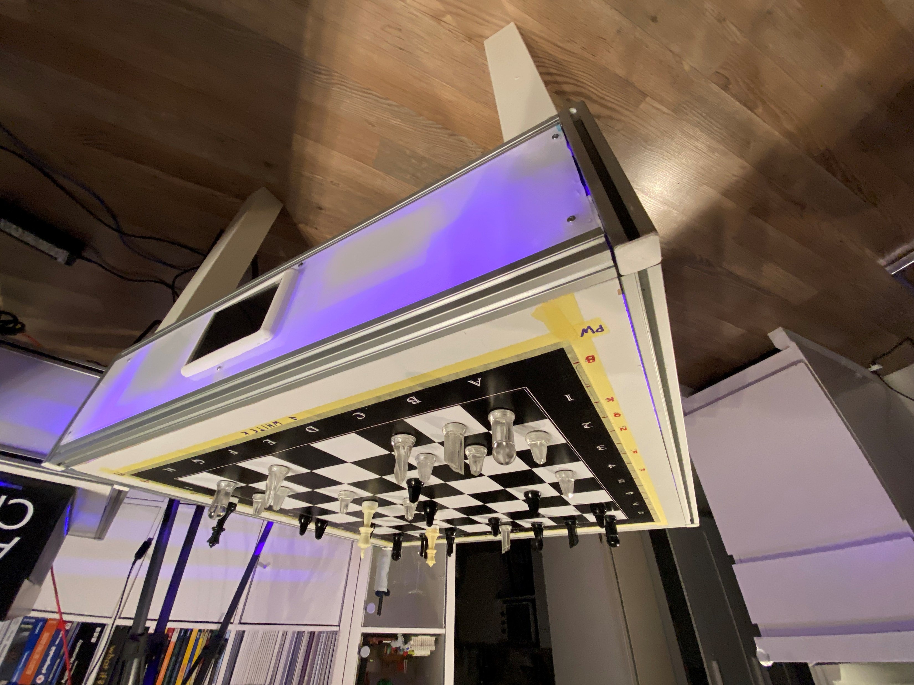
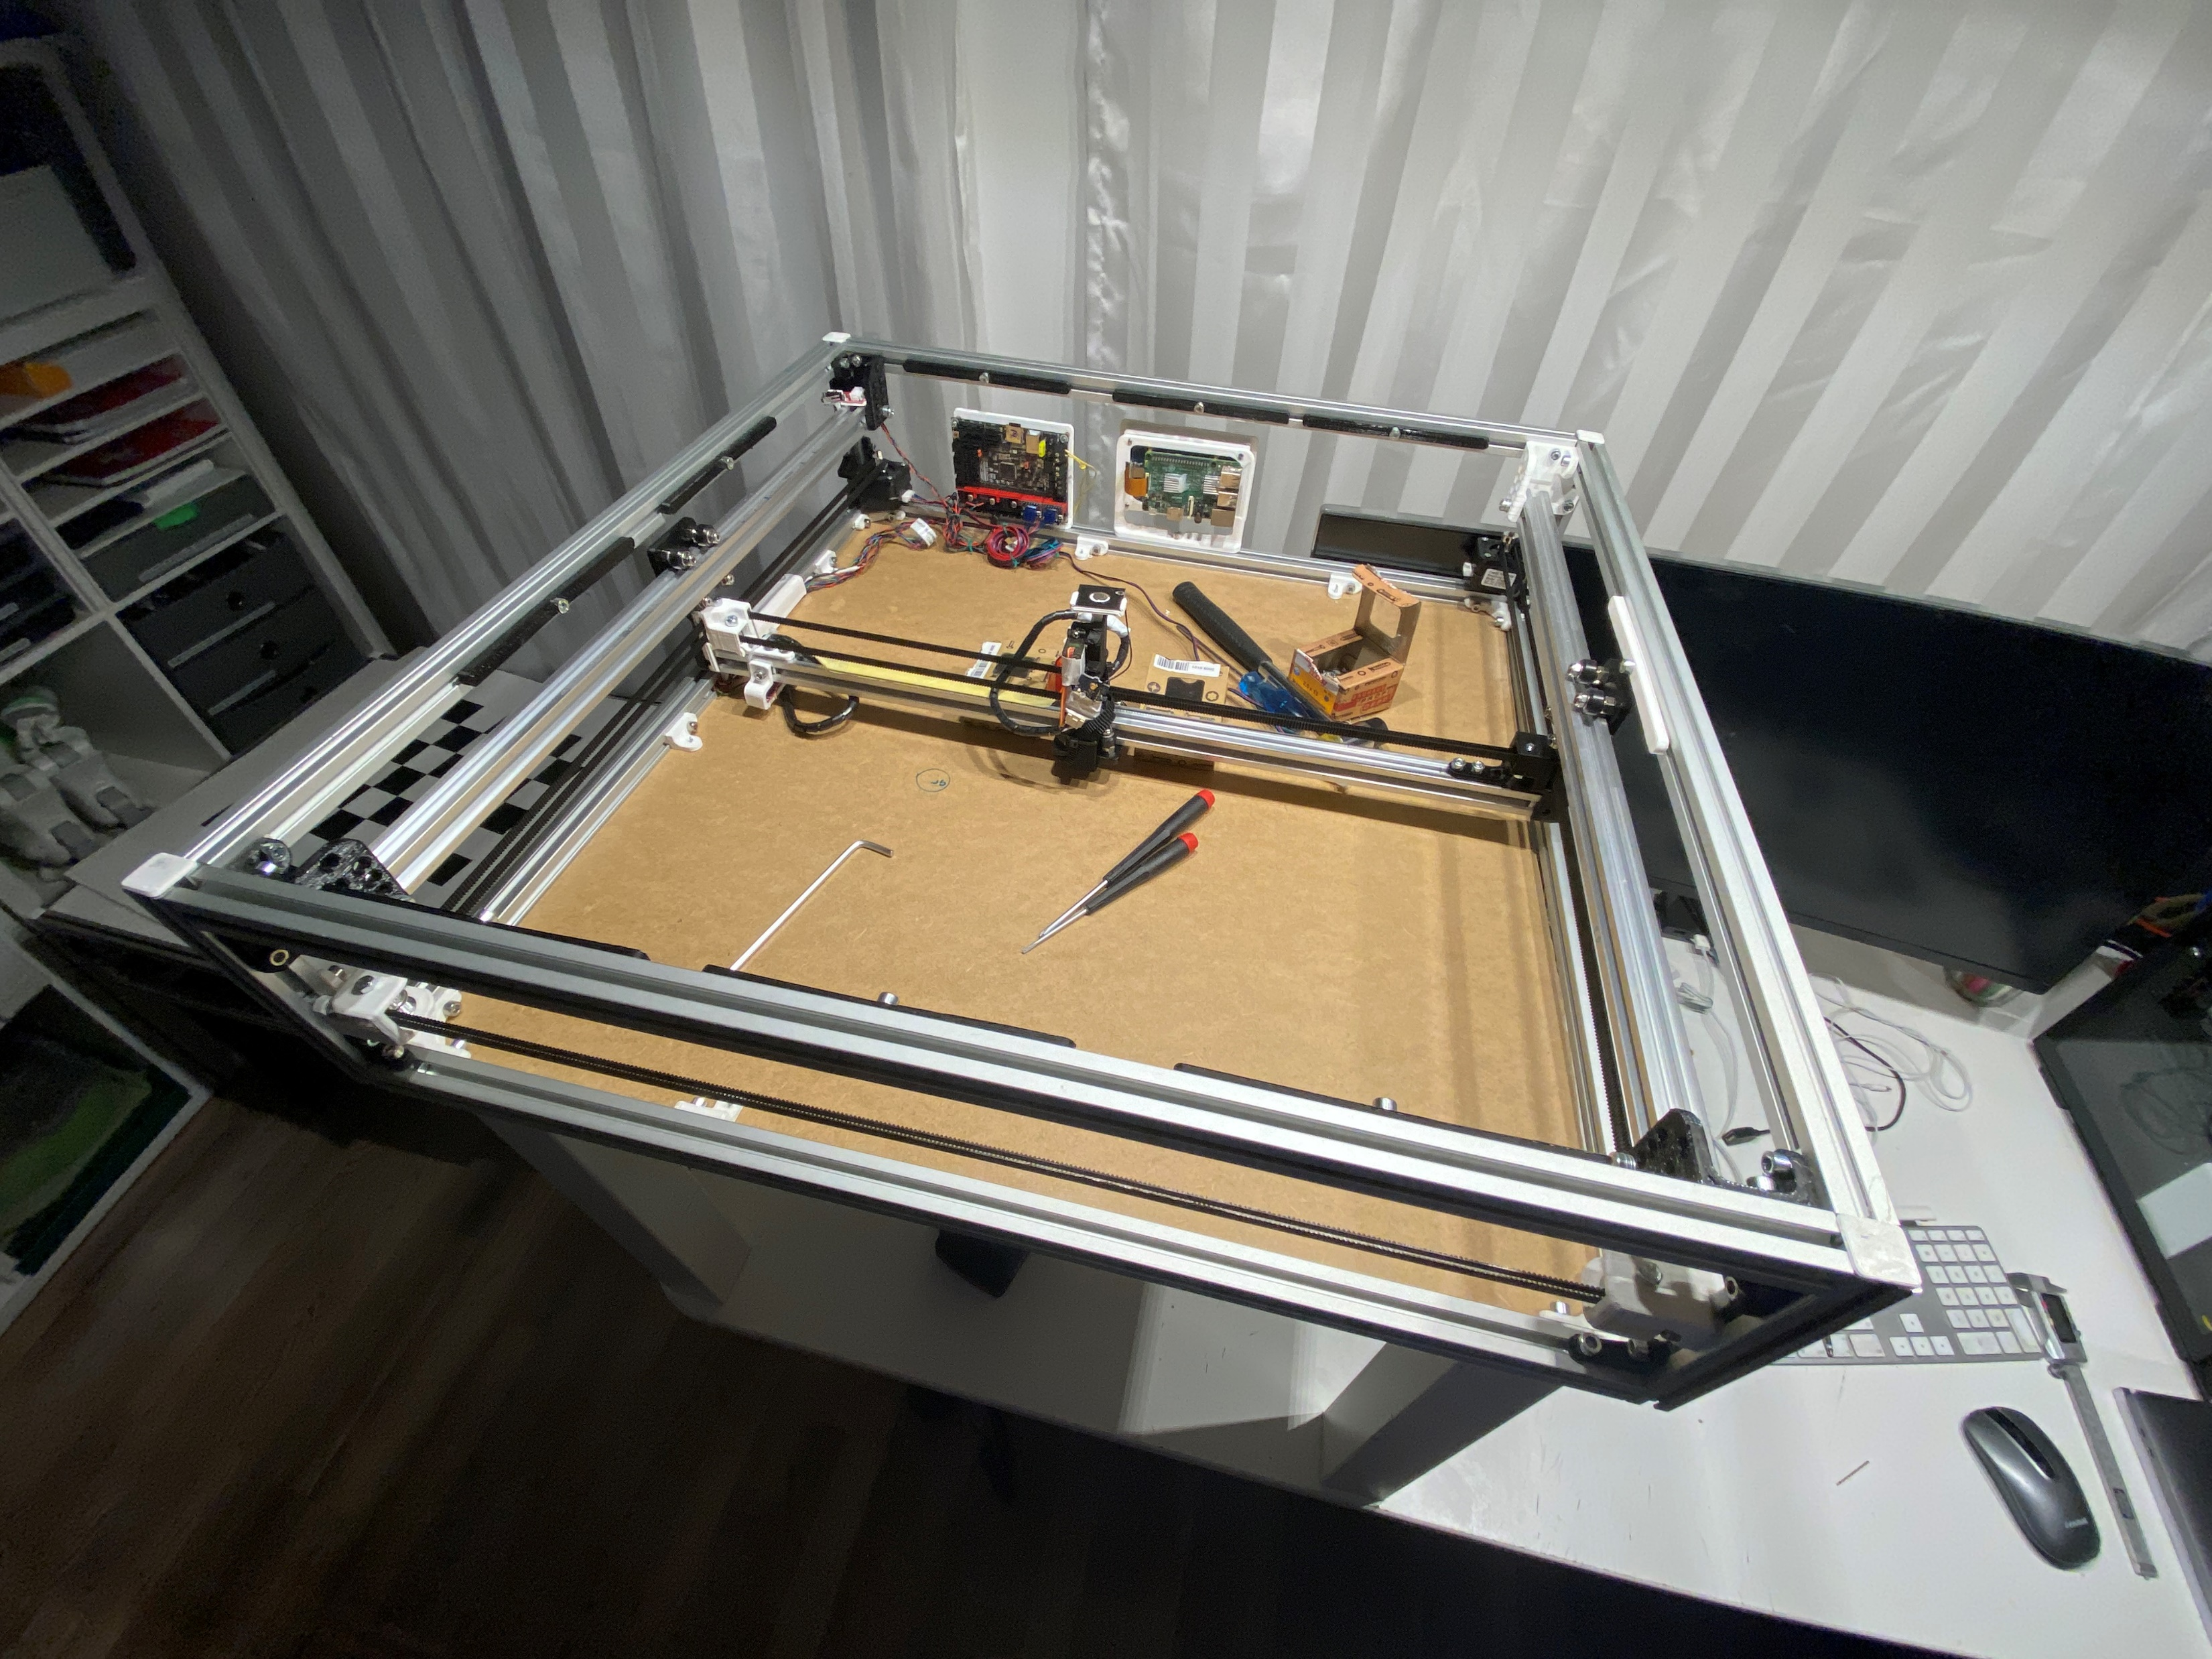
Entwickelter Prototyp Production Version
Optimierung der Mechanik und Elektronik
Notes:
Verwendung corexy somit kein spiel mehr in der mechanik
Grössere aussmenmaße somit nur noch einen magenete
Verwendung von standart elektronik (3de drucker)
Einfacher zusammenbau, 24 teile aus dem 3d drucker
Einfach erweiterbar

Slide 7
Demo
Notes:
Demo aller features in der kurzen zeit nicht machbar
Kein schnelle spiel möglich durch die nicht optimale registrierung der vom benutzer getätigten Züge
Süi

Slide 8
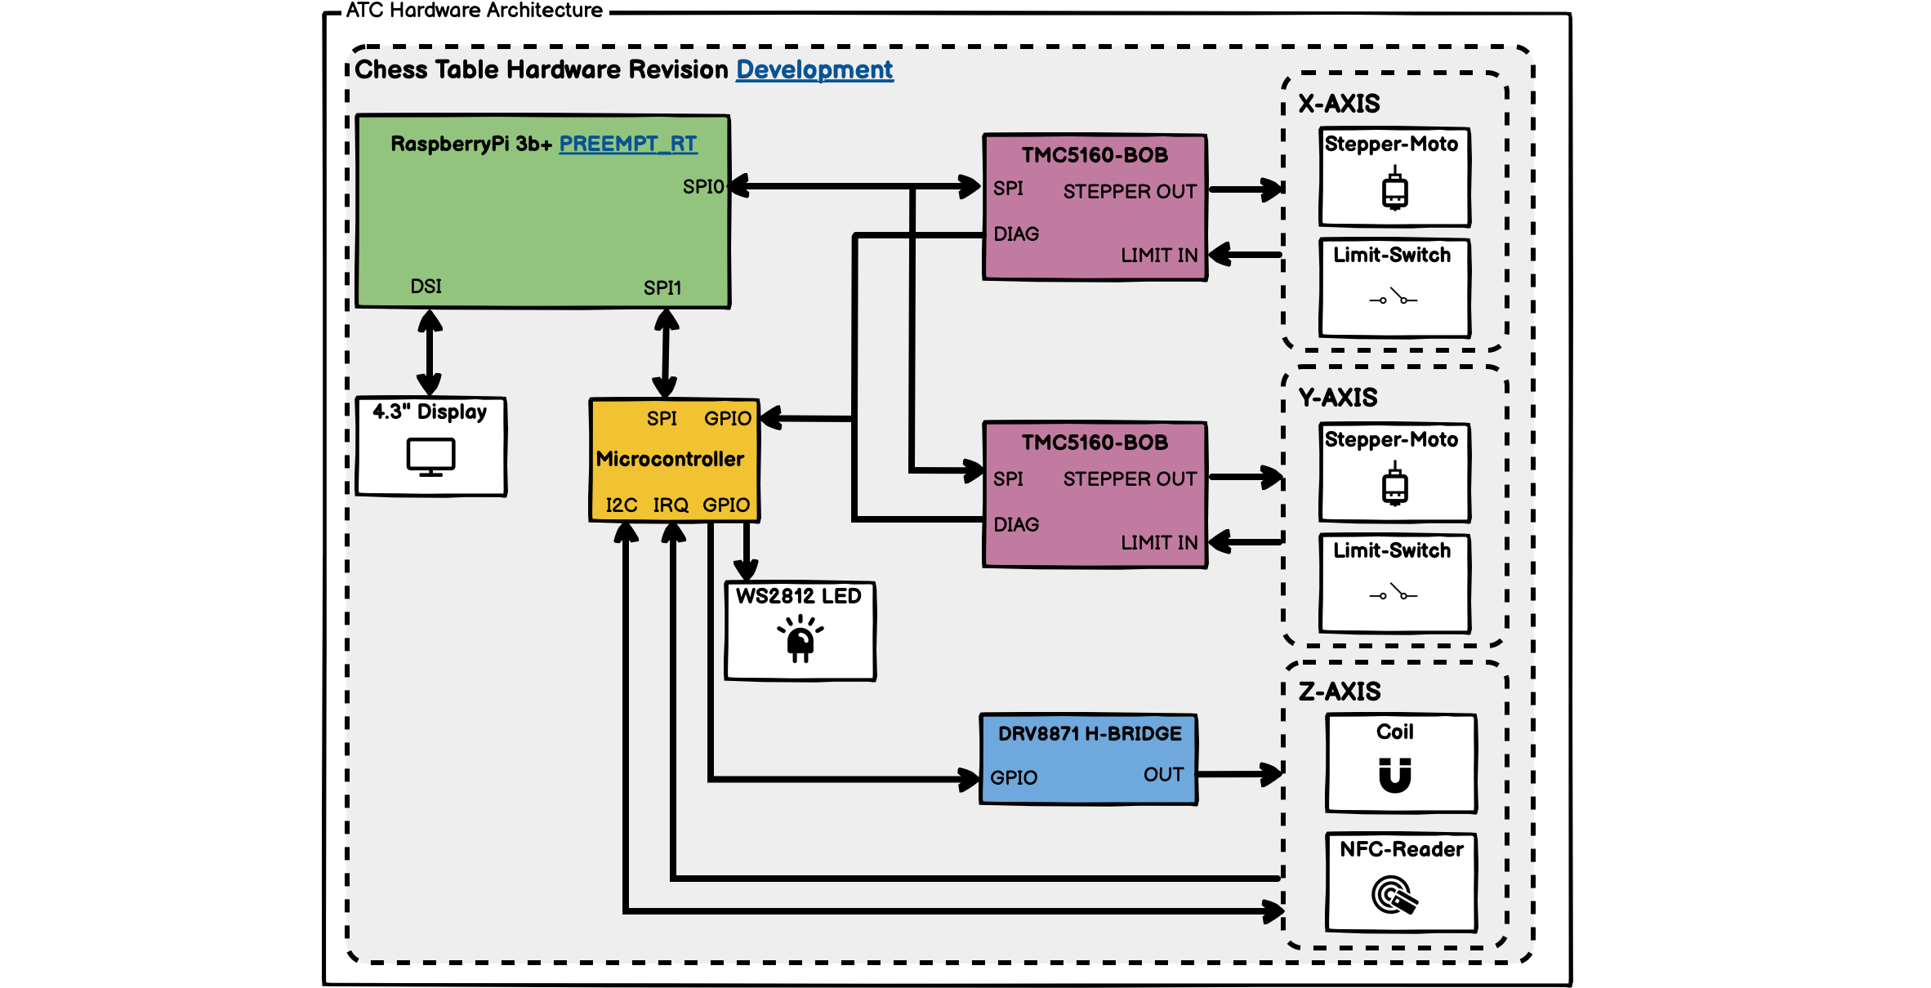
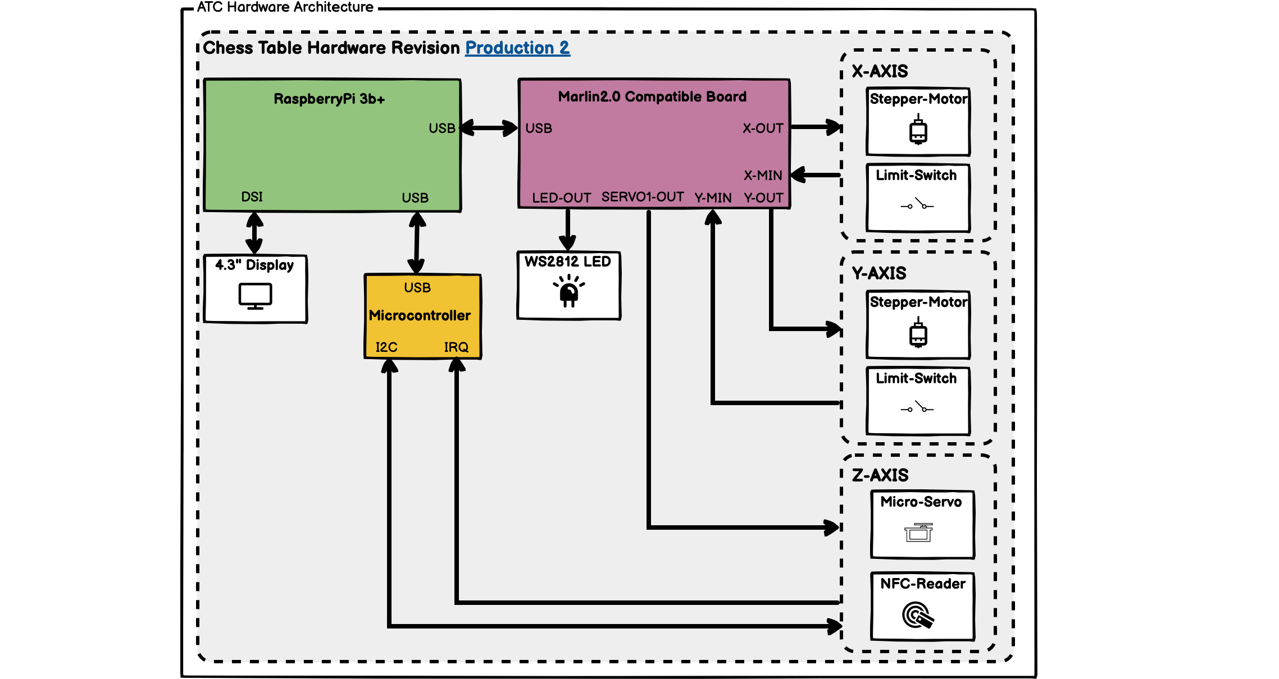
Hardware Komponenten
Eingebettetes System
Schrittmotor-Steuerung
NFC Reader | Elektromagnet

Slide 9
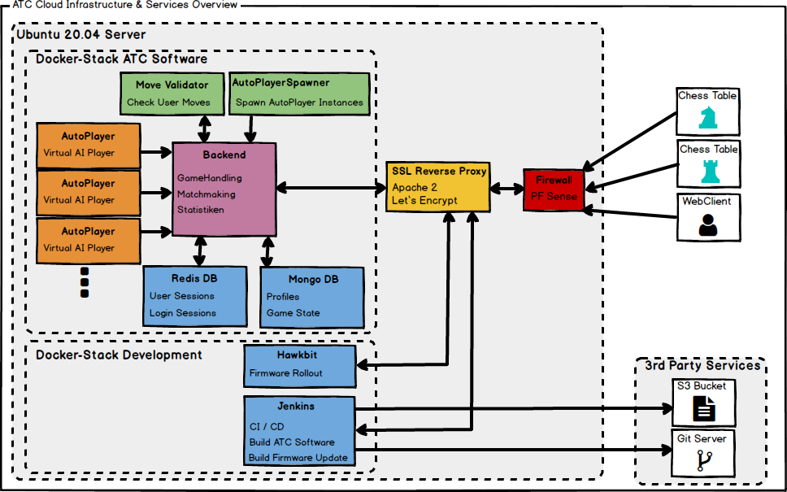
Cloud-Infrastruktur

Slide 10
Notes:
Demo aller features in der kurzen zeit nicht machbar
Kein schnelle spiel möglich durch die nicht optimale registrierung der vom benutzer getätigten Züge
Süi

